Slide 1
Program komputerowy
Secure ERP
Autorzy:
Grzegorz Płonka (CRM)
Radosław Głowacki (Sales)
Michał Siwek (HR)

Slide 2
Opis programu Secure ERP
Program jest napisany w oparciu o wzór: MVC (model, view, controler)
Posiada moduły CRM, Sales, HR
Każdy moduł ma funkcje CRUD(Create, Read, Update, Delete)

Slide 3
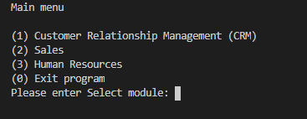
Menu główne
Menu główne które umożliwia przejście do modułów CRM, sprzedaży i HR

Slide 4
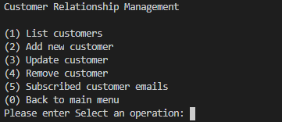
Moduł CRM
Moduł CRM służy do zarządzania relacjami z klientem można w nim wykonać operacje CRUD na klientach, można też pokazać adresy email klientów z subskrybcją.

Slide 5
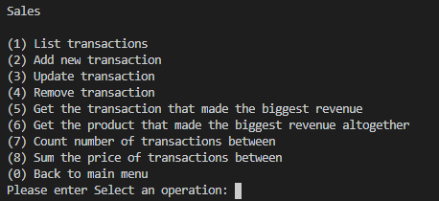
Moduł sprzedaży
Moduł sprzedaży ma funkcje CRUD, pokazuje transakcje z największym dochodem, pokazuje produkty które przyniosły największy dochód, liczy transakcje pomiędzy datami, sumuje transakcje pomiędzy datami.

Slide 6
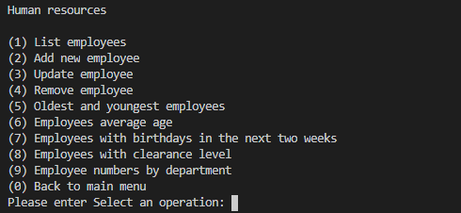
Moduł HR
Moduł HR ma funkcje CRUD, pokazuje najmłodszego i najstarszego pracownika, średni wiek pracowników, którzy pracownicy mają urodziny w ciągu dwóch tygodni, stopień dostępu, numer pracownika w dziale

Slide 7
Dziękujemy za wysłuchanie naszej prezentacji

